Slide 1

Tập làm văn
Kể chuyện
( Kiểm tra viết)

Slide 2
Thứ sáu ngày 25 tháng 11 năm 2022
Tập làm văn
Kể chuyện
( Kiểm tra viết)
Đề 1: Kể một câu chuyện em đã được nghe hoặc được đọc về một người có tấm lòng nhân hậu
Đề 2: Kể lại câu chuyện Nỗi dằn vặt của An-đrây-ca bằng lời của cậu bé An-đrây-ca
Đề 3: Kể lại câu chuyện “Vua tàu thủy” Bạch Thái Bưởi bằng lời của một chủ tàu người Pháp hoặc người Hoa

Slide 3
Thứ sáu ngày 25 tháng 11 năm 2022
Tập làm văn
Kể chuyện
( Kiểm tra viết)
- Hãy chọn 1 trong 3 đề trên để viết.
*Cần xác định kĩ trước khi viết:
- Em chọn kể về câu chuyện nào?
*Khi viết cần chú ý:
- Viết đầy đủ bố cục 3 phần

Slide 4
Thứ sáu ngày 25 tháng 11 năm 2022
Tập làm văn
Kể chuyện
( Kiểm tra viết)
1. Mở bài: Có 2 cách
- Trực tiếp: kể ngay vào sự việc mở đầu câu chuyện
- Gián tiếp: nói chuyện khác để dẫn vào câu chuyện
2. Thân bài: Kể lại đúng cốt truyện
- Chỉ cho biết kết cục của câu chuyện, không bình luận gì thêm. Đây là kết bài không mở rộng.
- Sau khi biết kết cục, có lời đánh giá, bình luận thêm về câu chuyện. Đây là kết bài mở rộng.

Slide 5
Đề 1: Kể một câu chuyện em đã được nghe hoặc được đọc về một người có tấm lòng nhân hậu
Ngày xửa ngày xưa, ở làng nọ có một bà lão rất nghèo. Bà sống một mình, không có con cái nương tựa. Hằng ngày bà phải ra đồng để mò cua bắt ốc kiếm tiền sinh sống. Tuy đã già nhưng trông bà còn rất khoẻ.
Một hôm, bà lão đi ra đồng và bắt được một con ốc xinh xắn. Con ốc trông rất lạ, không giống với các con ốc khác, vỏ ốc có màu xanh biếc. Thấy con ốc đẹp, bà lão động lòng thương. Bà quyết định không bán mà đem thả vào chum nước. Từ hôm đó, ngày nào bà đi làm về cũng thấy nhiều chuyện khác lạ. Nhà cửa sạch sẽ, ngăn nắp. Trong bếp, cơm nước đã nấu sẵn. Lợn trong chuồng, con nào con nấy đều được ăn no nê. Ngoài vườn, cỏ được dọn sạch, cây cối được tưới nước tươi tốt. Bà lão ngạc nhiên lắm. Thế rồi bà quyết định sẽ rình xem sự việc thế nào.Hôm ấy, bà lão vẫn ra đồng như thường lệ. Nhưng đến giữa buổi thì bà quay về. Bà nấp sau cánh cửa để xem điều kì lạ từ đâu mà có. Bỗng nhiên, bà nhìn thấy từ trong chum nước một nàng tiên tuyệt đẹp bước ra. Khuôn mặt nàng tròn trĩnh, trắng và dịu dàng như ánh trăng rằm.Trong bộ váy màu xanh biếc, nàng đi lại thật nhẹ nhàng và uyển chuyển. Đôi bàn tay búp măng làm mọi việc nhanh thoăn thoắt: quét nhà, quét sân, nhổ cỏ... Như hiểu ra mọi chuyện, bà lão rón rén đến gần chum nước, đập vỡ vỏ ốc. Bà chạy đến ôm chầm lấy nàng tiên và nói:
- Cảm ơn con! Con đến giúp già đấy ư! Con hãy ở lại đây với già nhé!
Nàng tiên xúc động nói:
  - Thưa mẹ! Con phải cảm ơn công cứu mạng của mẹ mới đúng.
Và từ đó đến nay, bà sống hạnh phúc với cô con gái xinh đẹp và ngoan ngoãn của mình. Đúng là trời thương người. Bà lão ăn ở hiền lành nhân đức nên đã được hạnh phúc.

Slide 6
Đề 2: Kể lại câu chuyện Nỗi dằn vặt của An-đrây-ca bằng lời của cậu bé An-đrây-ca
Các bạn có bao giờ có một nỗi niềm suy tư buồn bã không? Tôi thì có đấy. Đó là câu chuyện buồn nhất cuộc đời tôi từ thời thơ ấu, chuyện ấy dằn vặt tôi đến mãi bây giờ.
Năm ấy tôi lên chín tuổi, sống với mẹ và ông. Ông tôi đã chín mươi sáu tuổi rồi nên rất yếu. Một buổi chiều, ông gọi mẹ tôi:
- Bố khó thở lắm!
Mẹ liền bảo tôi đi mua thuốc. Tôi nhanh nhảu đi ngay. Trên đường chạy đến tiệm thuốc, tôi gặp các bạn đang chơi bóng đá. Khi các bạn rủ tôi chơi bóng, tôi quên mất việc đi mua thuốc của mình. Thế là tôi nhập hội với các bạn. Chơi được một lúc, tôi chợt nhớ lại lời mẹ dặn. Tôi vội chạy đi mua thuốc rồi vội vã chạy về nhà. Vừa vào phòng ông, tôi hoảng hốt thấy mẹ khóc nấc. Ông tôi đã qua đời. “Chỉ vì mình mải chơi bóng, mua thuốc về chậm trễ mà ông mất", tôi òa khóc và kể cho mẹ nghe việc tôi chơi bóng. Mẹ an ủi tôi:
- Không, con không có lỗi. Chẳng thuốc nào cứu nổi ông con đâu. Ông đã mất từ lúc con vừa ra khỏi nhà.
Nhưng tôi không nghĩ vậy. Tôi hối hận quá. Giá như tôi đừng mải chơi bóng, mua thuốc về kịp thì ông tôi vẫn còn sống thêm được ít năm nữa. Đêm đó, tôi ngồi dưới gốc cây táo do ông trồng khóc nức nở khôn nguôi.
Nỗi buồn của tôi là một kinh nghiệm đau xót. Sau một thời gian dài, việc gì cũng nguôi ngoai nhưng mỗi khi chợt nhớ, tôi vẫn nghe đau nhói trong tim. Các bạn chớ ham chơi như tôi mà để xảy ra điều đáng tiếc nhé!

Slide 7
Đề 3: Kể lại câu chuyện Vua tàu thủy Bạch Thái Bưởi bằng lời của một chủ tàu người Pháp hoặc người Hoa
Tôi là một chủ tàu người Pháp, đã từng phải bán tàu cho Bạch Thái Bưởi. Mặc dù tôi rất buồn vì bị thua lỗ nhưng dẫu sao tôi cũng phải kính phục Bạch Thái Bưởi vì ông đã cho tôi bài học quý giá trong kinh doanh.
Tôi nghe mọi người kể rằng Bạch Thái Bưởi mồ côi cha từ nhỏ, phải theo mẹ gánh hàng rong kiếm sống qua ngày. Vì ngoan ngoãn, chăm chỉ lại khôi ngô, tuấn tú nên ông được nhà họ Bạch nhận về làm con nuôi và cho ăn học. Ông làm thư kí cho một hãng buôn vào năm 21 tuổi. Sau đó ông phải trải qua đủ nghề: buôn gỗ, buôn ngô, lập nhà in, khai thác mỏ,... Nhiều lúc việc buôn bán thua lỗ đến trắng tay nhưng ông vẫn không nản chí.
Giữa lúc người Hoa độc chiếm các đường sông miền Bắc, Bạch Thái Bưởi đã quyết định lập công ty vận tải đường thuỷ. Lúc đầu mọi người ai cũng coi thường. Nhưng ông đã có nhiều cách phát huy thế mạnh của mình. Đó là những thế mạnh mà chúng tôi không có: cho người đi diễn thuyết, dán biểu ngữ “người ta thì đi tàu ta” ở khắp các bến sông, treo ống quyên góp để tiếp sức cho các chủ tàu... Khách đi tàu của ông ngày một đông. Vì thế, nhiều chủ tàu người Pháp người Hoa đành phải bán lại tàu cho Bạch Thái Bưởi, cả xưởng sửa chữa tàu cũng về tay ông. Ông thuê các kĩ sư giỏi người Việt trông nom công xưởng... Ba mươi chiếc tàu lớn nhỏ của ông mang những cái tên lịch sử như: Lạc Long, Hồng Bàng, Trưng Trắc, Trưng Nhị,... tung hoành khắp các con sông miền Bắc.
Câu chuyện về “Vua tàu thuỷ” Bạch Thái Bưởi là như thế. Từ một cậu bé nghèo khổ, sau mười năm gian khổ lập nghiệp, ông đã trở thành anh hùng trên mặt trận kinh tế. Nghị lực phấn đấu, lòng yêu nước và tài năng kinh doanh của ông đã đưa ông tới thành công. Đó là những điều mà tôi vô cùng kính phục ông.

Slide 8

Làm bài vào vở Tiếng việt

Slide 9
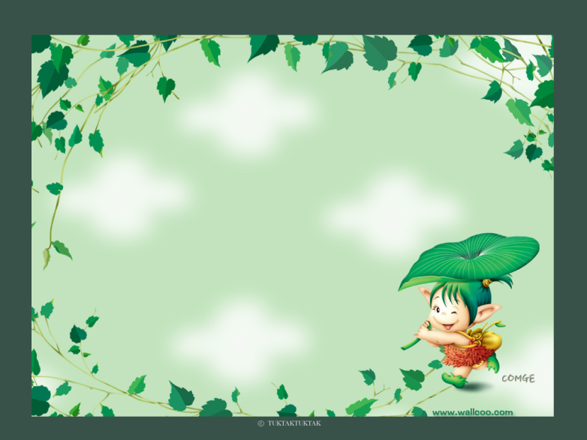
DẶN DÒ
Về hoàn thành bài kiểm tra vào vở
Tiết sau: Trả bài văn kể chuyện

